Slide 1
ПРОДОВОЛЬСТВЕННАЯ БЕЗОПАСНОСТЬ В РЕСПУБЛИКЕ БЕЛАРУСЬ В УСЛОВИЯХ ЭКОНОМИЧЕСКИХ САНКЦИЙ
ИМПОРТОЗАМЕЩЕНИЕ КАК НАЦИОНАЛЬНЫЙ ПРОЕКТ И КОМПЛЕКСНАЯ СТРАТЕГИЯ РАЗВИТИЯ ЭКОНОМИКИ

Slide 2
ГОЛОД В МИРЕ
9,8% населения Земли
10,9% населения Земли
8,84% населения Земли
8% населения Земли
828 млн. чел.
782 млн. чел.
678 млн. чел.
670 млн. чел.

Slide 3
Число людей, не имеющих финансовой возможности обеспечить себе здоровое питание
СОСТАВЛЯЕТ 3,1 МЛРД. ЧЕЛ.
доля белорусов, которые не могут позволить себе здоровое питание, – одна из наименьших в мире (0,2 %)
Увеличилось на 112 млн. чел.

Slide 4
РОСТ ЦЕН В ЕВРОСОЮЗЕ
Сливочное масло на 80%
Сухое молоко на 50%
Говядина на 28%
Продуктовая корзина в Германии на 8 %
Продуктовая корзина в Прибалтике на 20 %
30 % британцев стали экономить на еде

Slide 5
НАРУШЕНИЕ ПРОДОВОЛЬСТВЕННО-ЛОГИСТИЧЕСКИХ ЦЕПОЧЕК

Slide 6
ПРОДОВОЛЬСТВЕННАЯ БЕЗОПАСНОСТЬ
Аграрным сектором республики создаётся 7% внутреннего валового продукта.
Производство пищевых продуктов формирует еще 5% внутреннего валового продукта

Slide 7
ПРОДОВОЛЬСТВЕННАЯ БЕЗОПАСНОСТЬ
Аграрным сектором Витебской области создаётся 13% валового регионального продукта.
Производство пищевых продуктов составляет 6% внутреннего валового продукта

Slide 8
ПРОДОВОЛЬСТВЕННАЯ БЕЗОПАСНОСТЬ
В Республике Беларусь на сельских территориях проживает 22% населения, численность работников 243 тысячи человек
В Витебской области на сельских территориях проживает 22% населения, численность работников 34,6 тысячи человек

Slide 9
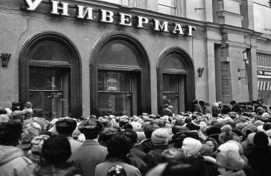
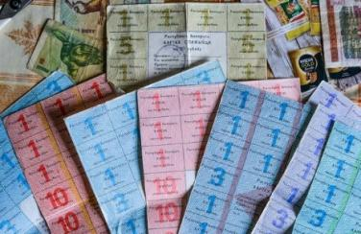
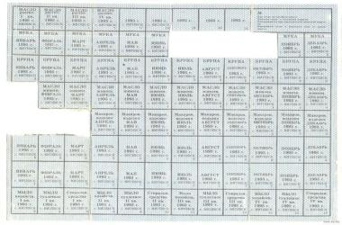
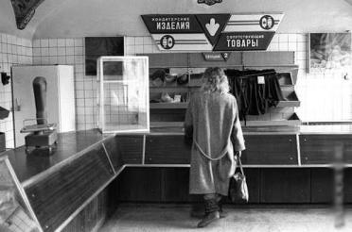
СОСТОЯНИЕ ПРОДОВОЛЬСТВЕННОЙ БЕЗОПАСНОСТИ
1990-1994

Slide 10
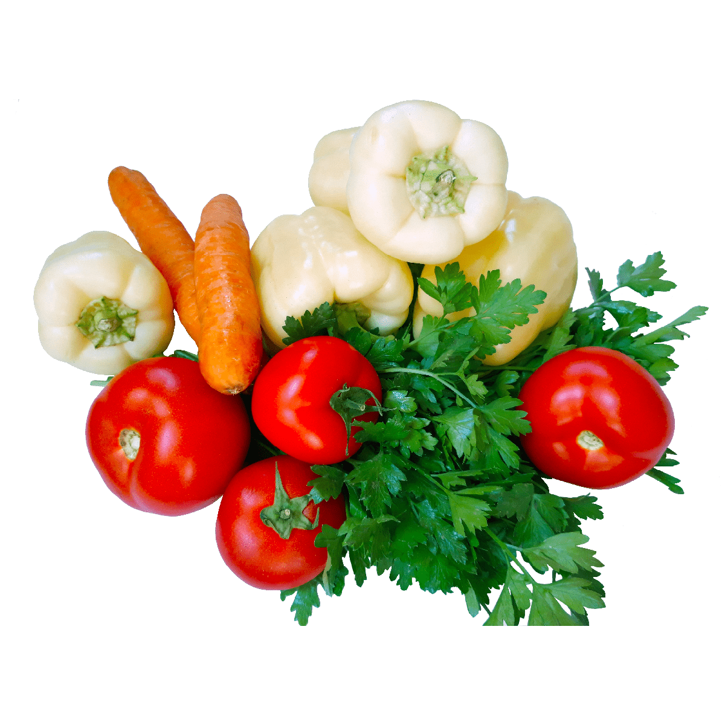
СОСТОЯНИЕ ПРОДОВОЛЬСТВЕННОЙ БЕЗОПАСНОСТИ
В Глобальном рейтинге продовольственной безопасности Беларусь занимает 36-е место среди 113 государств. (2-е среди стран СНГ)
УРОВЕНЬ САМООБЕСПЕЧЕНИЯ БЕЛАРУСИ ПО ОСНОВНЫМ ВИДАМ ТОВАРОВ
Молочная продукция – 263,3%
Масло растительное – 228,2%
Сахар – 154,4%
Мясо – 134,2%
Яйца – 263,3%
Овощи и бахчевые – 263,3%
Картофель – 100%

Slide 11
СОСТОЯНИЕ ПРОДОВОЛЬСТВЕННОЙ БЕЗОПАСНОСТИ
Потребление продуктов в среднем в год (статистика по стране)
Потребление продуктов в среднем в год (статистика по области)
Мясо и мясопродукты – 100 кг;
Мясо и мясопродукты – 83 кг;
Молоко и молокопродукты – 237 кг;
Молоко и молокопродукты – 314 кг;
Фрукты, ягоды, продукты их переработки – 170 кг;
Фрукты, ягоды, продукты их переработки – 71 кг;
Картофель и картофелепродукты – 159 кг;
Картофель и картофелепродукты – 63 кг;
Хлебопродукты – 77 кг;
Хлебопродукты – 84 кг;
Сахар – 39,9 кг;
Сахар – 29 кг;
Масло растительное – 17,8 кг;
Масло растительное – 11 кг;
Яйца – 266 шт.
Яйца – 238 шт.

Slide 12
Перечень социально значимых товаров, цены на которые регулируются
Для поддержания ценовой стабильности на потребительском рынке, исключения спекулятивного роста цен и возможного дефицита отдельных товаров Правительством принято постановление от 7 апреля 2022 г. № 214 ”О регулировании цен“
В перечень включены рыба свежемороженая, мясо (говядина и свинина), мясо кур, молоко, кефир, сметана, творог, сыры, масло растительное, мука пшеничная, сахар белый, соль поваренная пищевая, детское питание (сухие смеси, каши, консервы), свежий картофель, яблоки
Прирост индекса потребительских цен к июлю 2022 г. составил 0,1% (0,5% в июле), к декабрю 2021 г. – 13,8%, в годовом выражении – 17,9 %
Индекс потребительских цен на товары и услуги в Витебской области сложился на уровне 112,4% при республиканском показателе – 113,8%, в том числе по продовольственным товарам – 112,4% (112,7%), непродовольственным товарам – 114,9% (118,2%), услугам – 109.3%

Slide 13
Производство основных видов сельскохозяйственной продукции
797 кг зерна
Беларусь занимает высокие позиции в мировом рейтинге производителей сельскохозяйственной продукции и продовольствия:
6-е место по производству сухого обезжиренного молока,
10-е место – масла животного,
12-е место – картофеля,
15-е место – сухого цельного молока,
16-е место – масла рапсового
517 кг картофеля
Производство сельхозпродукции на душу населения в 2021 г.
184 кг картофеля
841 кг молока
379 штук яиц
135 кг мяса

Slide 14
Производство основных видов сельскохозяйственной продукции
В Витебской области в 2022 году планируется произвести:
25,8 тыс. тонн овощей
(101,9% к 2021 г.)
65 тыс. тонн картофеля
(137,5% к 2021 г.)
6,2 тыс. тонн плодов и ягод
(101,4% к 2021 г.)
В Республике Беларусь в 2022 году планируется произвести:
560,6 тыс. тонн овощей
(103% к 2021 г.)
934 тыс. тонн картофеля
(106% к 2021 г.)
184 тыс. тонн плодов и ягод
(100% к 2021 г.)

Slide 15
Предварительные итоги уборочной компании
По Республике Беларусь в намолочено:
9 млн. тонн зерна (с учетом рапса)
8,093 млн. тонн зерна
Урожайность
36,4 ц/га
В Витебской области намолочено:
1,65 млн. тонн зерновых и зернобобовых
83 тыс. тонн рапса
Урожайность
30,2 ц/га

Slide 16
Внешняя торговля сельскохозяйственной продукцией
В 2021 году экспорт сельхозпродукции составил:
6,7 млрд. долларов США
Прирост составил по итогам 2020 года
17,3 % или 987,6 млн. долларов США
География экспорта нашей продукции насчитывает более 100 стран.
80 % - Российская Федерация

Slide 17
Внешняя торговля сельскохозяйственной продукцией
В 2021 году поставки в страны СНГ принесли более
5,5 млрд. долларов США
Россия
+ 112,2 %
Азербайджан
+ 14,2 %
Казахстан
+ 11,2 %
Кыргызстан
+ 68,5 %
Молдова
+ 27,5 %
Таджикистан
+ 11,2 %
Узбекистан
+ 30,7 %
Украина
+ 24,2 %
В 2021 году по Витебской области экспорт продовольственных товаров и сельскохозяйственного сырья составил свыше 420 млн. долларов США
Россия
+ 22 %
Армения
+ 11,8 %
Казахстан
+ 11,2 %
Кыргызстан
+ 19,3%
Молдова
+ 31,3 %
Экспорт в страны дальнего зарубежья (Витебская область) 30 млн. долларов
Вьетнам
Китай
Гонконг

Slide 18
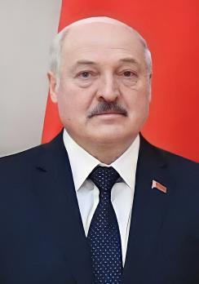
Государственная политика в области импортозамещения и ее особенности в условиях санкционного давления
”Импортозамещение – это условие сохранения нашего суверенитета, нужна лишь системная и упорядоченная работа по обеспечению экономической самодостаточности страны“
Цели ипортозамещения
Насыщение внутреннего рынка собственными товарами
Рост национального производства
Снижение зависимости от внешних производителей

Slide 19
Импортозамещение продуктов питания
За первое полугодие 2022 года производство импортозамещающих товаров составило 258,6 млн. долл. США. На экспорт товаров отгружено на сумму 52,9 млн. долл. США, темп роста – 114,8 %.
майонез и майонезные соусы на ОАО ”Гомельский жировой комбинат“ и ОАО ”Минский молочный завод“ (произведено за 6 мес. 2022 г. – 7,4 млн. долл. США, темп к аналогичному периоду прошлого года – 115,5%)
шоколад плиточный с начинками на СОАО ”Коммунарка“, ОАО ”Красный пищевик“ и СП ОАО ”Спартак“ (12,0 млн. долл. США, темп роста –115,0%)
чипсы и снэки на ОАО ”Машпищепрод“ (2,3 млн. долл. США, темп роста –155,1%)
Снижению зависимости от импортного сырья способствует переориентация на производство масла рапсового. За 7 месяцев 2022 г. на внутренний рынок страны предприятиями ”Белгоспищепрома“ поставлено 3366,1 т.

Slide 20
Импортозамещение в сфере здравоохранения
Доля отечественных лекарственных средств на внутреннем рынке в стоимостном выражении уже на протяжении последних пяти лет достигает 50 %.
В СФЕРЕ ФАРМАКОЛОГИИ
лекарственные препараты в ампулах шприцевого наполнения производятся в полном объеме с использованием отечественных ампул, выпускаемых предприятиями холдинга ”Белорусская стекольная компания“ взамен украинских
инфузионные растворы производятся в контейнерах полимерных производства белорусского УП ”Алкопак“ взамен итальянских (”Натрия хлорид“, ”Метронидазол“ и другое)
лекарственные средства в форме спиртовых настоек и масел производятся с использованием флаконов российского производства взамен украинских (настойки календулы, боярышника и другое)
отдельные лекарственные средства в форме растворов и таблеток производятся с использованием фармацевтических субстанций индийского, российского и китайского производства взамен европейских (раствор магния сульфат, таблетки ”Нимесулид“, ”Фенибут“)

Slide 21
Импортозамещение в сфере здравоохранения
импортозамещении медицинского оборудования и техники
аппарат лазерный хирургический диодный ”Diolas 940-6“ (лазерный скальпель)
(”Научно-технический центр ”ЛЭМТ“)
устройство полупроводниковое лазерное для фотодинамической терапии УПЛ-ФДТ
(”Научно-технический центр ”ЛЭМТ“)
устройство для визуализации вен и поверхностных кровеносных сосудов
(”Научно-технический центр ”ЛЭМТ“)
облучатели-рециркуляторы ультрафиолетовые бактерицидные ”Ареса-3“
(ОАО ”ЭЛЕКТРУМ“)
Доля отечественного оборудования в общем объеме закупки медицинской техники и изделий медицинского назначения в 2021 году составила 28,5 % (для сравнения: 5 лет назад доля отечественных товаров составляла 14–16 % от общего объема закупок медицинских изделий).

Slide 22
Импортозамещение в промышленности
За январь-июнь 2022 года машиностроительной отраслью произведено импортозамещающей продукции на сумму 2,5 млрд. долл. США, темп роста – 131,5 % (продукции отгружено на экспорт на сумму 1,6 млрд. долл. США, темп – 130,7 %).
Трактора на ОАО ”МТЗ“; ОАО ”Гомсельмаш“ (произведено за 6 мес. 2022 года составил 78,6 млн. долл. США, темп – 105,3 %)
На заводе ”Горизонт“ создан ноутбук. В нём 12% белорусских комплектующий, к концу года – 30%
Комбайны зерноуборочных на ОАО ”Гомсельмаш“ (69,4 млн. долл. США, темп – 131,6 %)

Slide 23
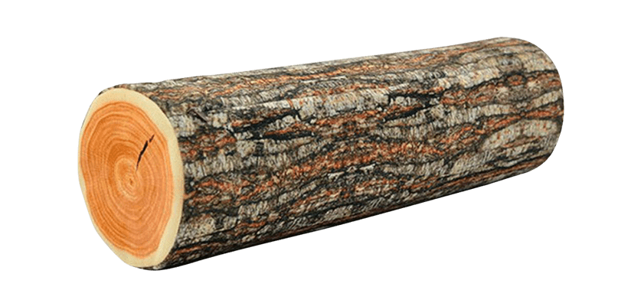
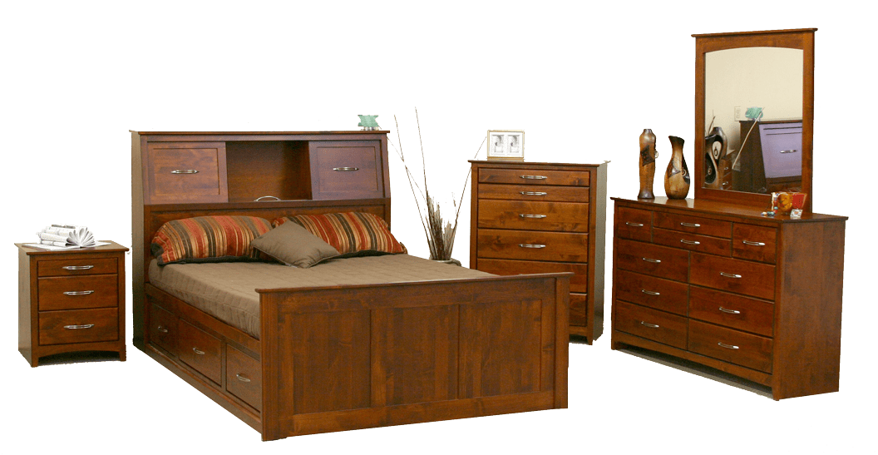
Импортозамещение в деревообрабатывающей промышленности
За 6 месяцев 2022 года деревообрабатывающей отраслью произведено импортозамещающей продукции на сумму 476,2 млн. долл. США, темп роста – 146,0 % (продукции отгружено на экспорт на сумму 332,3 млн. долл. США, темп – 136,6 %).
Производство фанеры на ХК ”Пинскдрев“, ОАО ”Речицадрев“, ОАО ”Мостовдрев“, ОАО ”ФанДОК“, ОАО ”Гомельдрев“ (объем производства за 6 мес. 2022 года составил 65,9 млн. долл. США, темп – 136,4%)
За 8 месяцев 2022 г. только предприятия концерна ”Беллесбумпром“ увеличили продажи мебели на внутреннем рынке более чем на 14 %.
В целом за указанный период текущего года импорт мебели в страну снизился на 29,4 %.
Открылась ниша для отечественных производителей
Производство плит древесностружечных, в т.ч. ламинированных на ОАО ”Ивацевичдрев“, ОАО ”Речицадрев“ (объем производства – 55,4 млн. долл. США, темп – 111,5 %)

Slide 24
Интенсификация политики импортозамещения
с дружественными для Беларуси странами
Белорусские промышленные предприятия взаимодействуют
с организациями Российской Федерации
Белорусское Правительство планомерно идет по пути активизации политики импортозамещения с дружественными странами
Сельскохозяйственное машиностроение
Лифтовое машиностроение
Поставки автокомпонентов
Пассажирская техника
Лесозаготовительная техника
Выпуск крупногабаритных шарнирных подшипников
Перспективно использование потенциала общего рынка промышленной продукции государств - членов ЕАЭС.

Slide 25
Импортозамещение в Витебской области
Организациями коммунального подчинения и юридическими лицами без ведомственной подчиненности
Малым и средним бизнесом
54 % от задания на 2022 год – 895,5 млн. долларов США), темп – 116,4 %
произведено импортозамещающей продукции на сумму 483,7 млн. долларов США
Доля субъектов малого и среднего бизнеса в объеме производства импортозамещающей продукции в 2021 г. снизилась на 1,2 % пункта и составила 22 %
произведено импортозамещающей продукции на сумму 106,4 млн. долларов США

Slide 26
Инвестиционные проекты в Витебской области
Строительство Витебского завода по производству инновационной техники ”VIZIT“ (4,5 млн. долларов США)
Закупка оборудования и разработка рецептуры для производства предварительных смесей для кормления животных птицы ЗАО “Витебскагропродукт“ (до 19,5 млн. долларов США)
Использование плиты МДФ, выпускаемых предприятиями ”Кроноспан“, ”Мостодрев“, ”Борисовдрев“, в рамках реализации которого ООО ”НПЦ ЮНИ“, ООО ”Портман“ планируют обеспечить производство дверей из древесины на сумму не менее 3,87 млн. долларов США
Развитие производства облицовочного кирпича
ООО ”РуБелэко“ (1,5 млн.долларов США )

Slide 27
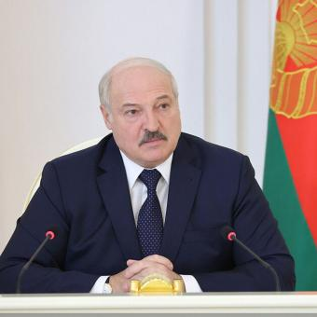
”Это настоящая война, и реакция на санкции может быть только одна – мобилизация, поиск новых возможностей для развития. Иного не дано…
За короткий период становления мы смогли построить экспортно ориентированную экономику. Неужели кто-то думает, что Беларусь не сможет в еще большем объеме освоить азиатский, африканский, южноамериканский и другие рынки дальней дуги? Тем более всего того, что мы производим, в том числе и продовольствия, катастрофически не хватает в мире“.
Послание к белорусскому народу и Национальному собранию Республики Беларусь

